Slide 1

Predicción del aporte mensual de empresas afiliadas
Reto 1
Estimar cuánto aporta cada empresa afiliada y entender qué explica las diferencias entre ellas
Reto 1 · Prueba técnica Senior Data Scientist
Daniel Alejandro Córdoba Pulido
Notes:
Presentación del Reto 1 de la prueba técnica: predecir el aporte mensual de las empresas afiliadas y, sobre todo, poder explicar qué hay detrás de ese aporte.

Slide 2
¿Qué explica que unas empresas aporten más que otras?
1
2
3
¿Cuánto aportará?
¿Qué factores pesan?
¿Qué hacemos con eso?
Estimar el aporte mensual de cada empresa, incluso de una que no conocemos.
Traducir la explicación a pesos: cuánto vale cada factor.
Decidir dónde conversar con cada empresa y qué probar con un piloto.
Nuestro foco: un modelo que no solo estime, sino que se pueda explicar a cualquier equipo.
El camino que recorrimos
Entender los datos
Construir y comprobar el modelo
Explicarlo factor por factor
Proponer cómo usarlo
Problema 1 · Aporte mensual de las empresas afiliadas
2
Notes:
Más que un número, el negocio necesita entender. Por eso el trabajo tiene tres preguntas: cuánto aportará una empresa, qué factores pesan y cuánto vale cada uno, y qué podemos hacer con eso. El camino fue: revisar los datos, construir y comprobar un modelo, explicarlo en lenguaje de negocio y proponer su uso.

Slide 3
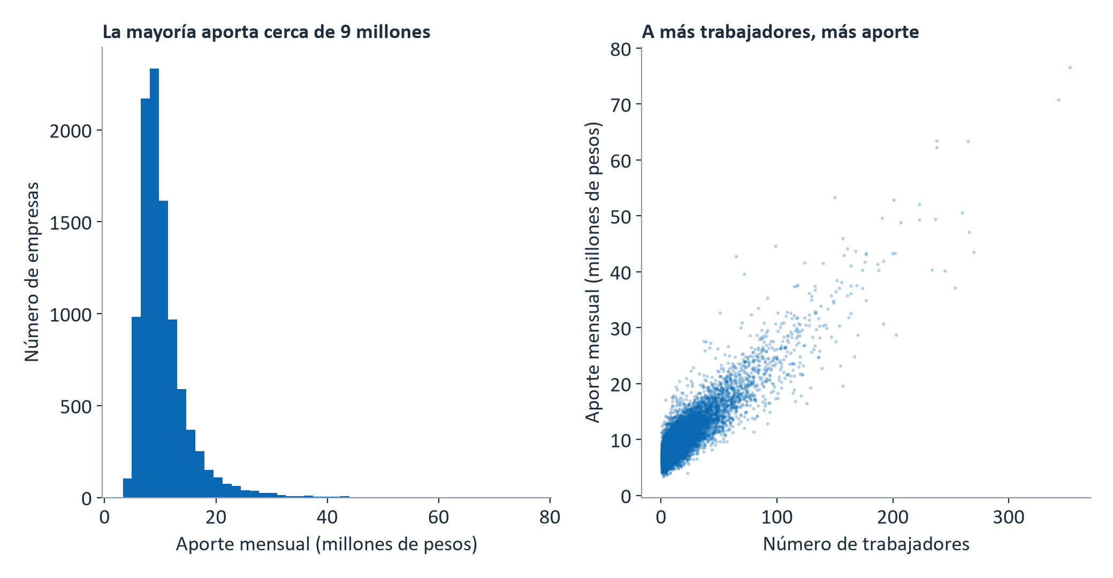
Partimos de 10.000 empresas descritas por 14 características
Tamaño y contexto
trabajadores, salario, antigüedad, distancia, competencia, ciudad y sector
Desempeño interno
productividad, crecimiento de nómina, rotación del personal
Relación con Colsubsidio
formalización, digitalización, servicios contratados, satisfacción
El aporte típico es de 9,3 millones al mes; unas pocas empresas grandes llegan a 76 millones. Sin datos faltantes ni repetidos.
Problema 1 · Aporte mensual de las empresas afiliadas
3
Notes:
Cada empresa tiene catorce características, que agrupamos en tres familias para poder explicarlas: tamaño y contexto, desempeño interno y relación con Colsubsidio. El aporte típico es de unos 9 millones al mes y unas pocas empresas grandes llegan a 76.

Slide 4
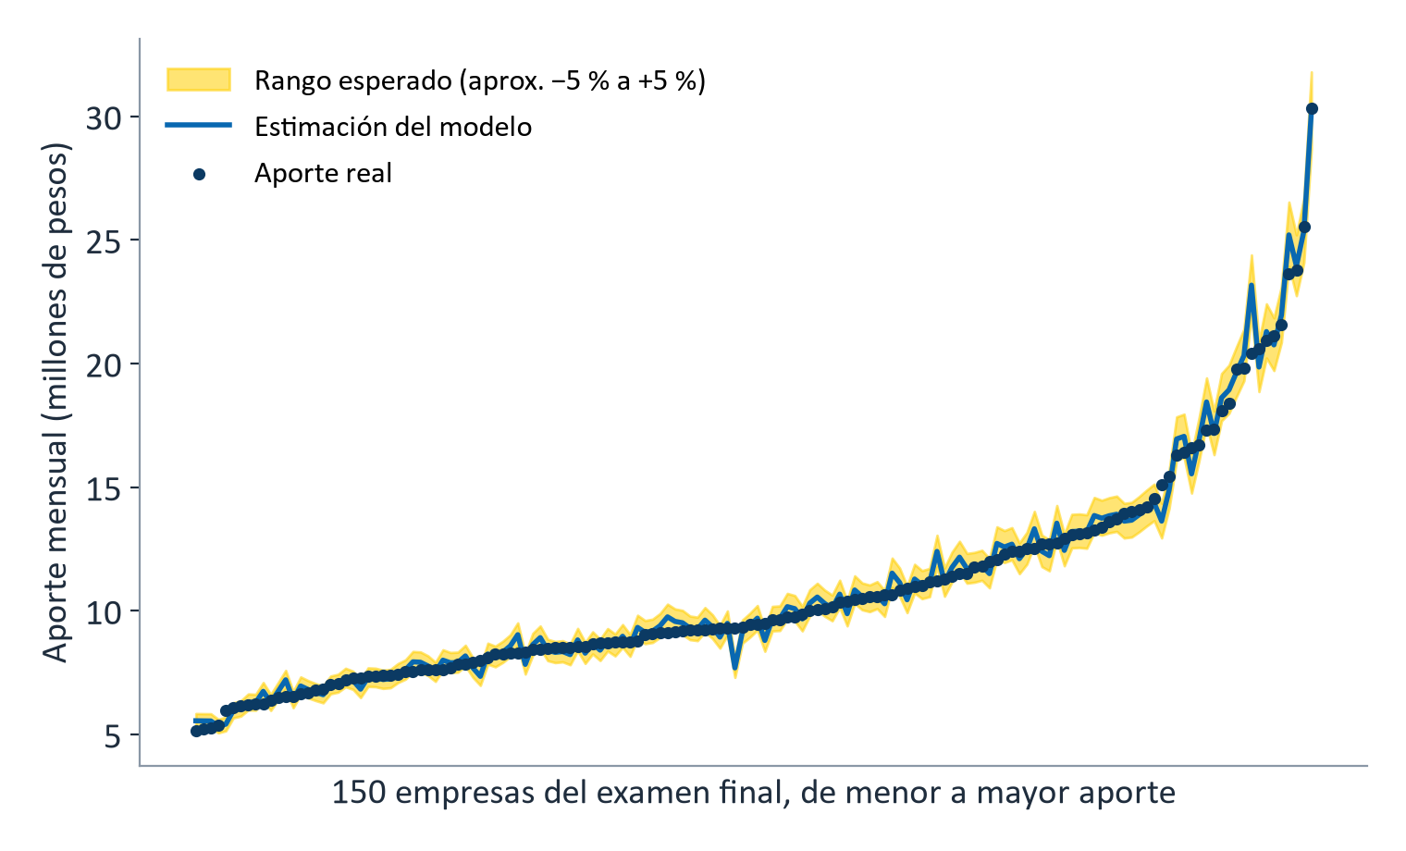
Antes de interpretar, comprobamos que el modelo acierta con empresas nuevas
4,1 %
error típico (432 mil pesos) con empresas que el modelo nunca vio
8 de cada 10
empresas cuyo aporte real cayó dentro del rango de −5 % a +5 % (79,7 %; meta: 80 %)
84 %
menos error que estimar con el valor típico del sector; se compararon 6 enfoques y ganó el de menor error
El gráfico muestra 150 de las 2.000 empresas del examen final. El modelo explica el 96 % de las diferencias de aporte entre empresas (dato del análisis, por validar).
Problema 1 · Aporte mensual de las empresas afiliadas
4
Notes:
Interpretar un modelo solo tiene sentido si acierta. Pusimos a competir seis enfoques con el mismo examen; el ganador reduce el error 84 % frente a estimar con el valor típico del sector. Con 2.000 empresas apartadas desde el inicio el error típico es 432 mil pesos, un 4,1 %, y el rango de más o menos 5 % acertó en casi 8 de cada 10. Quedó 0,3 puntos por debajo de la meta del 80 %, y lo decimos tal cual.

Slide 5
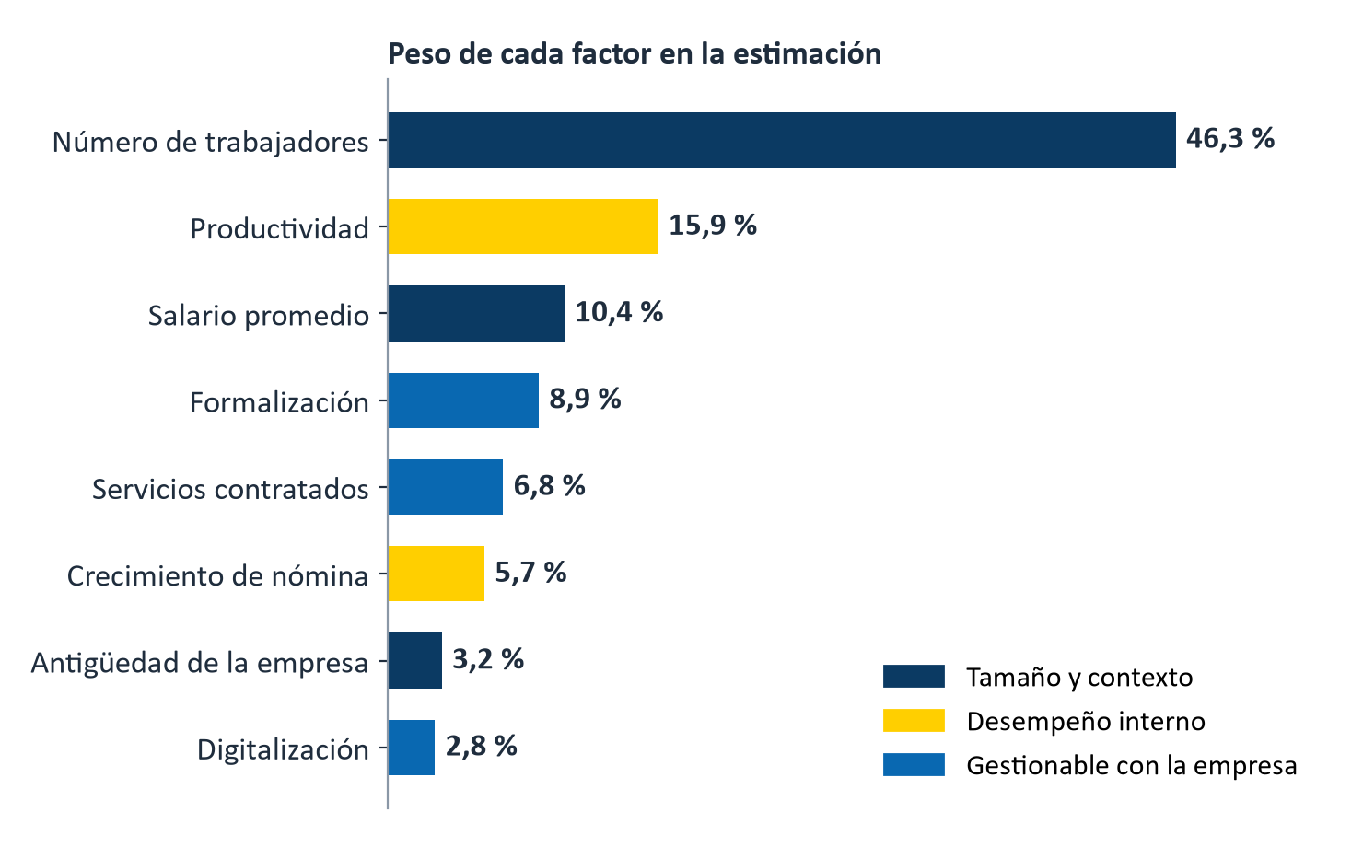
El tamaño de la empresa explica casi la mitad del aporte
59,9 %
Tamaño y contexto
número de trabajadores, salario, antigüedad
21,6 %
Desempeño interno
productividad, crecimiento de nómina
18,5 %
Gestionable con la empresa
formalización, servicios, digitalización
Lectura del modelo de 8 factores; la clasificación por tipo es un criterio de negocio (cifras del análisis, por validar).
Problema 1 · Aporte mensual de las empresas afiliadas
5
Notes:
Esta es la primera gran respuesta de interpretabilidad. El número de trabajadores pesa 46 de cada 100 en la estimación; después vienen la productividad y el salario. Agrupados por tipo, lo estructural pesa 60 %, el desempeño interno 22 % y lo gestionable con la empresa cerca de 18 %. Es una lectura del modelo de 8 factores y la clasificación por tipo es un criterio de negocio.

Slide 6
Cada factor se traduce a pesos: cuánto aporte se asocia con una unidad más
Factor | Por cada… | Aporte mensual asociado
Número de trabajadores | trabajador adicional | +167 mil
Productividad | punto más del índice | +85 mil
Salario promedio | millón de pesos más de salario promedio | +848 mil
Formalización | punto más del índice | +62 mil
Servicios contratados | servicio adicional | +407 mil
Crecimiento de nómina | punto más de crecimiento | +54 mil
Antigüedad de la empresa | año más | +21 mil
Digitalización | punto más del índice | +17 mil
Cómo usarlo
Una empresa con 10 trabajadores más tiene, en promedio, un aporte esperado cerca de 1,7 millones mayor al mes.
Son promedios observados entre empresas: sirven para priorizar dónde conversar.
Cifras del análisis, por validar. Lectura del modelo de 8 factores.
Problema 1 · Aporte mensual de las empresas afiliadas
6
Notes:
Esta tabla es la traducción a pesos de la explicación. Por ejemplo, cada trabajador adicional se asocia, en promedio, con unos 167 mil pesos más de aporte al mes, y cada servicio adicional con unos 407 mil. Son promedios observados entre empresas y sirven para priorizar dónde conversar. Para el tamaño la relación es casi una recta; en otros factores es más aproximada.

Slide 7
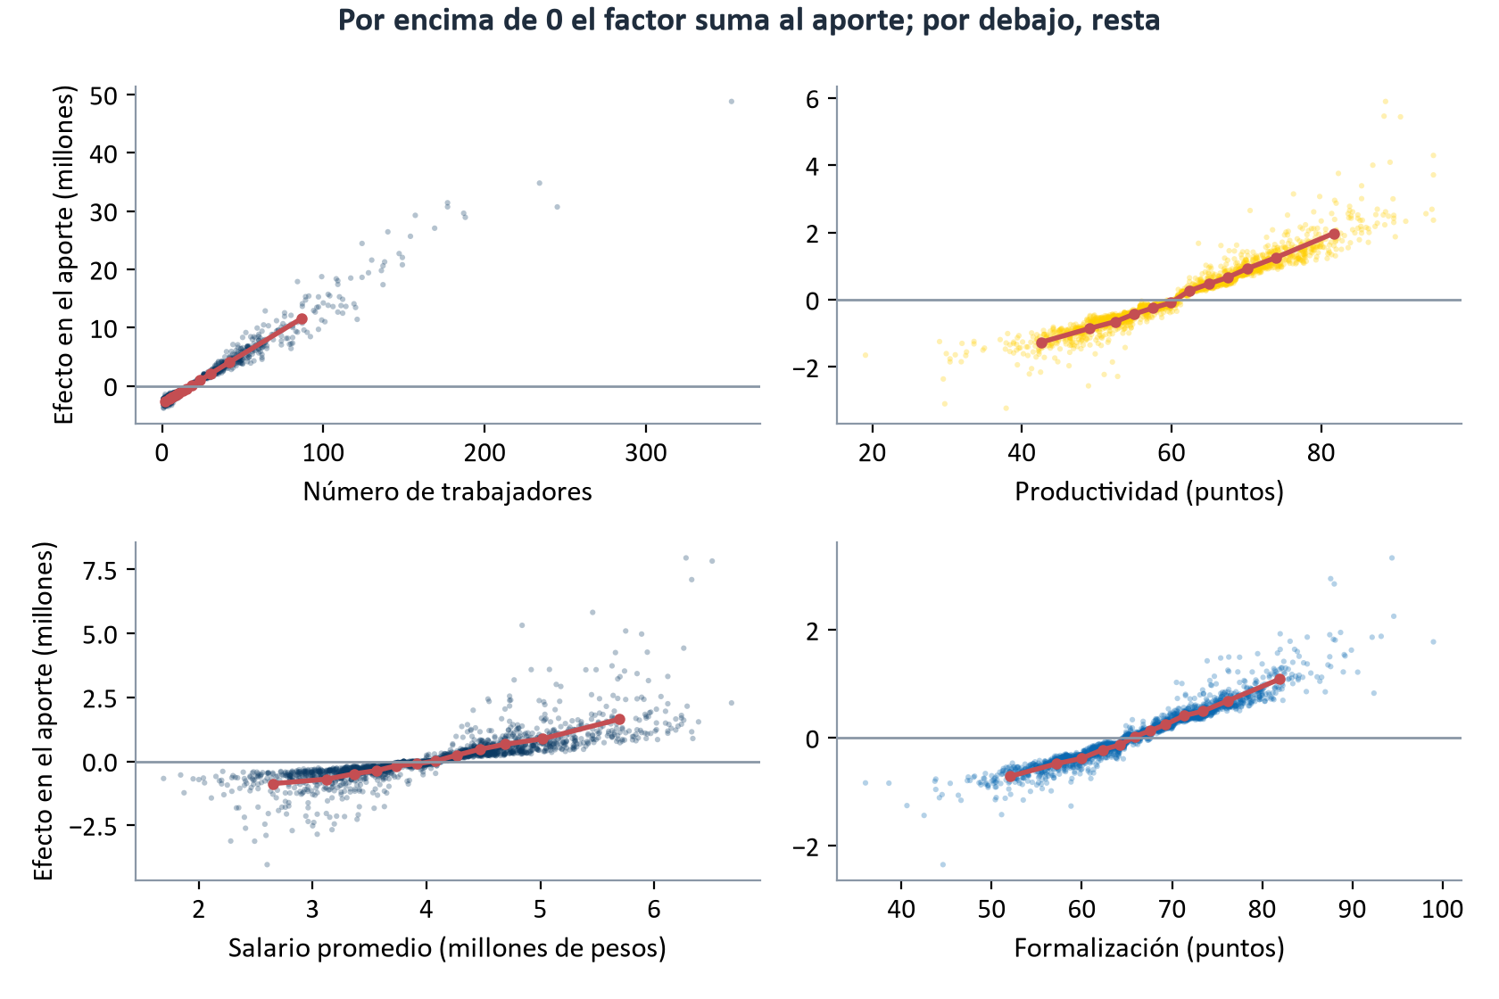
Cada factor suma o resta al aporte según esté por encima o por debajo de lo habitual
Cómo leer estos gráficos
Cada punto es una empresa del examen final; la línea roja es el promedio.
La línea sube: a más de ese factor, más aporte asociado.
El cero es una empresa promedio de la cartera: por encima suma, por debajo resta.
Por eso un factor puede restar en una empresa pequeña, sin contradecir que más de ese factor se asocia con más aporte.
Cifras del análisis, por validar. Lectura del modelo de 8 factores; cada efecto se mide frente a una empresa promedio de la cartera.
Problema 1 · Aporte mensual de las empresas afiliadas
7
Notes:
Esta es la explicación visual del modelo, la misma que muestra el notebook. Cada punto es una empresa del examen final y la línea roja es el promedio. En los cuatro factores la línea sube: a más trabajadores, más productividad, más salario o más formalización, más aporte asociado. El cero es una empresa promedio de la cartera: una empresa por encima de lo habitual en un factor suma, y por debajo resta. Por eso un factor puede aparecer en negativo en una empresa pequeña sin contradecir que más de ese factor se asocia con más aporte.

Slide 8
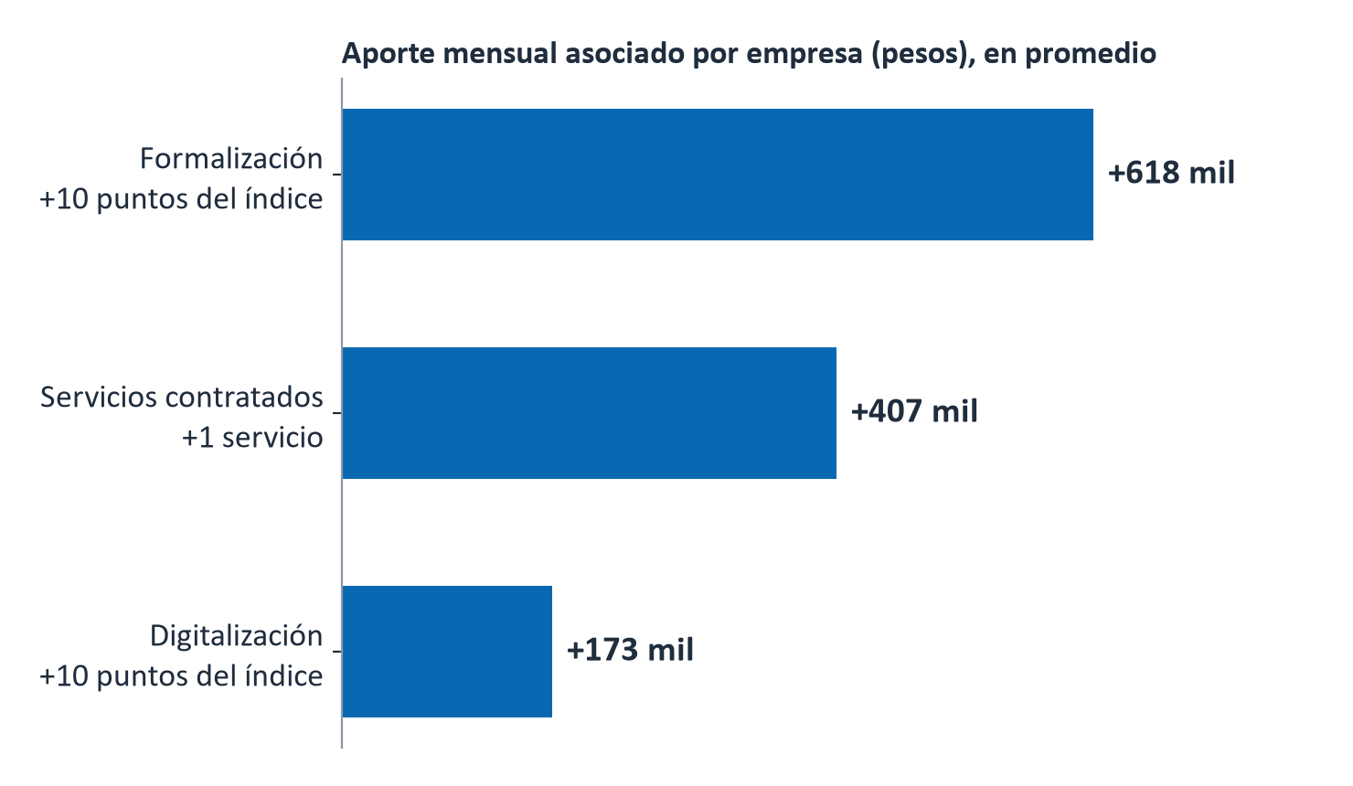
Tres factores gestionables se asocian con más aporte, pero son hipótesis para un piloto
Cómo leer estas cifras
Son promedios observados entre empresas: indican dónde mirar primero.
Un piloto medirá cuánto aporte adicional trae realmente cada palanca.
Propuesta: un piloto con empresas intervenidas y un grupo de comparación.
Cifras del análisis, por validar. No se calculó un valor total para toda la cartera ni se evaluó si un cambio de esa magnitud es alcanzable para cada empresa.
Problema 1 · Aporte mensual de las empresas afiliadas
8
Notes:
Estas cifras son el promedio de lo que se observa entre empresas y nos dicen dónde mirar primero. Por eso proponemos un piloto con grupo de comparación antes de prometer nada.

Slide 9
Un modelo que acierta y que se puede explicar: usarlo ya y probar las palancas con un piloto
1
Usar ya
2
Probar con un piloto
3
Para fortalecer el modelo
La estimación del aporte como referencia en la conversación con cada empresa.
La explicación por factor para decidir dónde conversar.
El rango (aprox. −5 % a +5 %) para detectar aportes atípicos.
Formalización, servicios contratados y digitalización.
Un grupo de empresas intervenidas y otro de comparación.
Tamaño y duración por definir con la gerencia.
Definir con la gerencia los indicadores de éxito del piloto.
Actualizar el modelo de forma periódica con datos nuevos.
Validar el rango por tipo de empresa y qué pasa sin las empresas muy grandes.
4,1 %
de error típico, con una explicación que cualquier equipo puede leer: qué pesa, cuánto vale y por qué una empresa aporta lo que aporta
Problema 1 · Aporte mensual de las empresas afiliadas
9
Notes:
Con esto podemos arrancar la próxima semana: usar la estimación y su explicación como referencia en las conversaciones y seleccionar un grupo piloto para las palancas. Todo lo demás son hipótesis hasta que el piloto hable. El tamaño y la duración del piloto están por definir con la gerencia.

